Slide 1
BÀI 19: MỐI QUAN HỆ GIỮA GEN VÀ TÍNH TRẠNG
I – Mối quan hệ giữa ARN và prôtêin

Slide 2
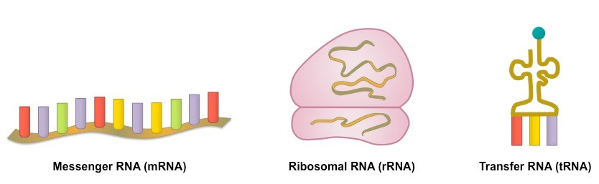
+ ARN thông tin (mARN)→truyền đạt thông tin qui định cấu trúc của prôtêin cần tổng hợp.
+ ARN vận chuyển (tARN) → vận chuyển các axit amin.
+ ARN ribôxôm (rARN) → là thành phần cấu tạo nên ribôxôm.

Slide 3
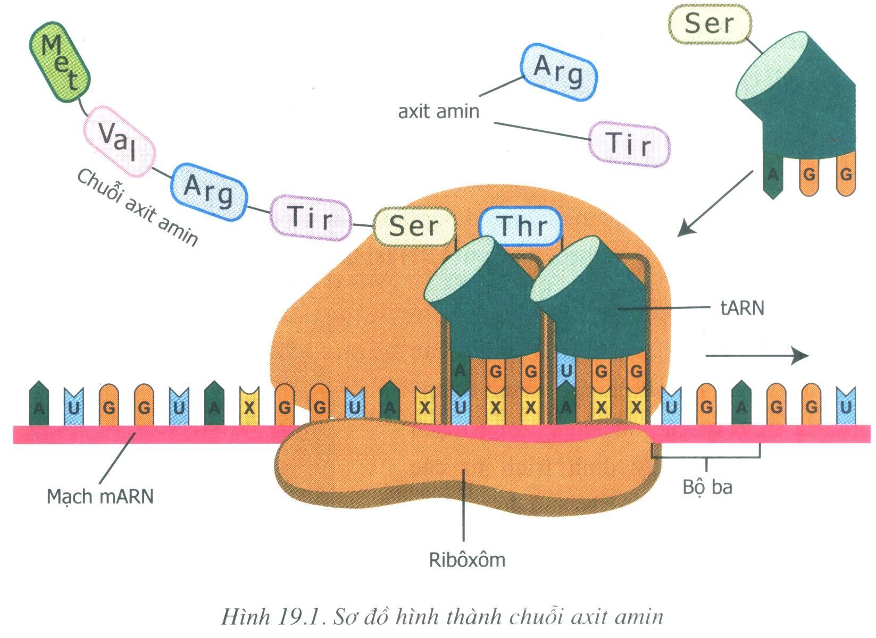
Các thành phần tham gia hình thành chuỗi axit amin?

Slide 4
Ser
Thr
Val
Thr
Arg
Tir
Ser
Val
Met
Arg
Met
Arg
A
U
X
G
X
Tir
X
U
G
X
G
U
G
G
A
X
A
G
A
A
U
U
Gly
X
G
G
X
A
X
G
G
G
G
X
G
G
A
G
A
U
A
A
X
X
X
X
A
X
U
U
U
U
U
mARN (mạch khuôn)
MÃ MỞ ĐẦU
MÃ KẾT THÚC

Slide 5
Ser
Ser
Thr
Arg
Val
Arg
Met
Arg
Val
G
Thr
X
G
X
A
Tir
G
Tir
A
U
X
Gly
X
G
G
X
G
U
U
G
A
A
G
U
X
A
Met
X
X
A
U
G
G
G
G
X
G
G
A
G
A
U
A
A
X
X
X
X
A
X
U
U
U
U
U

Slide 6
Ser
Tir
Thr
Thr
Val
Arg
Met
Ser
Arg
A
U
Arg
G
X
G
Tir
A
U
G
U
Gly
X
G
G
G
A
G
X
X
G
X
A
Met
Val
X
X
X
U
A
A
U
G
G
G
G
X
G
G
A
G
A
U
A
A
X
X
X
X
A
X
U
U
U
U
U

Slide 7
Ser
Tir
Thr
Thr
Val
Arg
Met
Ser
Arg
A
U
X
G
G
X
A
U
G
U
Tir
A
U
Gly
X
G
G
G
A
G
Met
Val
Arg
X
A
X
X
X
X
G
U
A
G
G
G
G
X
G
G
A
G
A
U
A
A
X
X
X
X
A
X
U
U
U
U
U

Slide 8
Met
Ser
Thr
Thr
Val
Arg
X
Ser
A
Arg
U
A
U
G
X
Tir
U
G
X
Gly
A
U
X
G
G
G
A
G
Met
Val
Arg
Tir
X
A
X
X
G
X
A
G
U
G
G
G
G
X
G
G
A
G
A
U
A
A
X
X
X
X
A
X
U
U
U
U
U

Slide 9
Arg
Arg
Val
Met
Arg
Tir
Thr
X
X
X
X
U
G
A
U
A
X
A
U
X
G
G
G
G
U
Gly
X
A
Met
Val
Arg
Tir
X
Ser
G
G
A
A
G
U
G
G
G
G
X
G
G
A
G
A
U
A
A
X
X
X
X
A
X
U
U
U
U
U

Slide 10
Tyr
Arg
Ser
Met
Tir
Val
Arg
X
X
U
G
G
A
X
A
G
X
A
X
U
U
G
A
Gly
A
U
X
G
G
Met
Val
Arg
X
A
Tir
X
Ser
Thr
G
G
G
A
U
G
G
G
G
G
X
G
G
A
G
A
U
A
A
X
X
X
X
A
X
U
U
U
U
U

Slide 11
Arg
Ser
Met
Val
Tir
Arg
X
X
G
G
X
X
A
G
U
A
A
U
G
A
Gly
U
X
G
G
Met
Val
Arg
Tir
Ser
Thr
X
A
X
G
U
G
G
G
G
G
X
G
G
A
G
A
U
A
A
X
X
X
X
A
X
U
U
U
U
U

Slide 12
Arg
Ser
Met
Val
Tir
Arg
X
X
G
G
X
X
A
G
U
A
A
U
G
A
Gly
U
X
G
G
Met
Val
Arg
Tir
Ser
Thr
X
A
X
G
U
G
G
G
G
G
X
G
G
A
G
A
U
A
A
X
X
X
X
A
X
U
U
U
U
U

Slide 13
Arg
Ser
Met
Val
Tir
Arg
X
X
G
G
X
X
A
G
U
A
A
U
G
A
U
X
G
G
Chuỗi axit amin
Met
Val
Arg
Tir
Ser
Thr
G
G
G
G
X
G
G
A
G
A
U
A
A
X
X
X
X
A
X
U
U
U
U
U

Slide 14
PHIẾU HỌC TẬP
1. Các loại nuclêôtit nào ở mARN và tARN liên kết với nhau?
2. Tương quan về số lượng giữa axit amin và nuclêôtit của mARN khi ở trong ribôxôm?
3. Nêu mối quan hệ giữa ARN và Prôtêin?

Slide 16
1. Các loại nuclêôtit nào ở mARN và tARN liên kết với nhau?

Slide 17
A – U , G – X (theo NTBS)

Slide 18
1. Các loại nuclêôtit nào ở mARN và tARN liên kết với nhau?
A – U , G – X (theo NTBS)
2. Tương quan về số lượng giữa axit amin và nuclêôtit của mARN khi ở trong ribôxôm?

Slide 19
3 nuclêôtit của mARN ứng với 1 axit amin

Slide 20
1. Các loại nuclêôtit nào ở mARN và tARN liên kết với nhau?
A – U , G – X (theo NTBS)
2. Tương quan về số lượng giữa axit amin và nuclêôtit của mARN khi ở trong ribôxôm?
3 nuclêôtit của mARN ứng với 1 axit amin
3. Nêu mối quan hệ giữa ARN và Prôtêin?

Slide 21
1. Các loại nuclêôtit nào ở mARN và tARN liên kết với nhau?
A – U , G – X (theo NTBS)
2. Tương quan về số lượng giữa axit amin và nuclêôtit của mARN khi ở trong ribôxôm?
3 nuclêôtit của mARN ứng với 1 axit amin
3. Nêu mối quan hệ giữa ARN và Prôtêin?
Sự hình thành chuỗi axit amin được thực hiện dựa trên khuôn mẫu mARN

Slide 22

I – Mối quan hệ giữa ARN và prôtêin
Sự hình thành chuỗi axit amin được thực hiện dựa trên khuôn mẫu của mARN và diễn ra theo nguyên tắc bổ sung (A – U, G – X), đồng thời theo tương quan cứ 3 nuclêôtit ứng với 1 axit amin → trình tự các nuclêôtit trên mARN qui định trình tự các axit amin trong prôtêin.

Slide 23
II – Mối quan hệ giữa gen và tính trạng

Slide 24
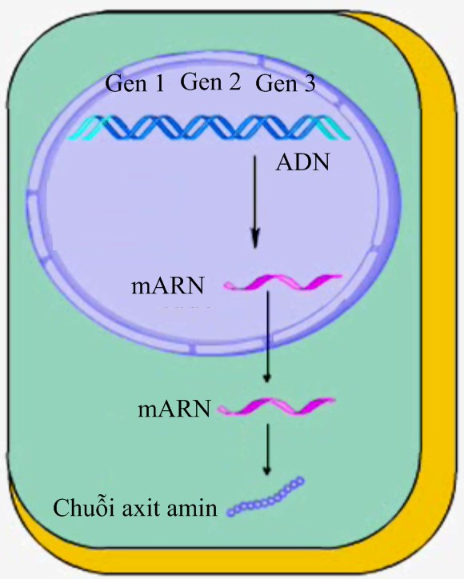
Hình 19.2. Sơ đồ mối quan hệ ADN (gen) → mARN → prôtêin

Slide 25
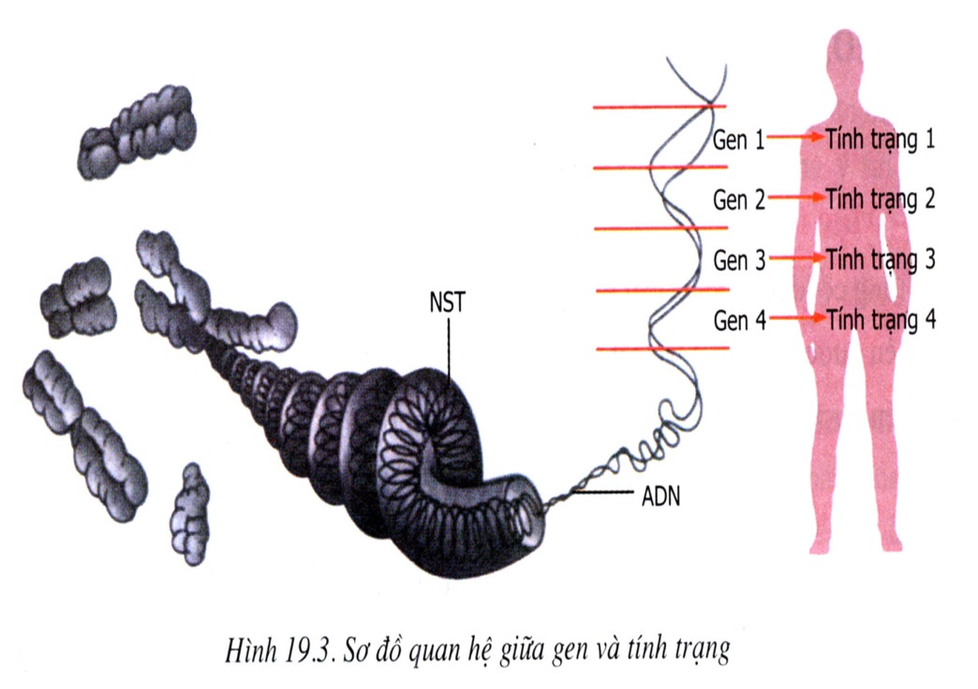
Gen (1đoạn ADN)
- A – T – G – G – T – A – X – G – G – T – A – X-
| | | | | | | | | | |
- T – A – X – X – A – T – G – X – X – A – T – G-
mARN
-A – U – G – G – U – A – X – G – G – U – A – X-
Chuỗi A.amin
Met
Val
Arg
Tir
Tính trạng

Slide 26
Tính trạng
Gen
Prôtêin
→
mARN
→
→
Dịch mã
Biểu hiện
Phiên mã

Slide 27
II – Mối quan hệ giữa gen và tính trạng
Mối quan hệ giữa gen và tính trạng được thể hiện trong sơ đồ:
Gen (một đoạn ADN) → mARN → Prôtêin → Tính trạng
Trong đó, trình tự các nuclêôtit trên ADN qui định trình tự các nuclêôtit trong mARN, thông qua đó ADN qui định trình tự các axit amin trong chuỗi axit amin cấu thành prôtêin và biểu hiện thành tính trạng.

Slide 28
Củng cố:

Slide 29
Câu 1: Quá trình tổng hợp Prôtêin diễn ra ở:
Nhân tế bào.
Chất tế bào tại Ribôxôm.
Màng tế bào
Ngoài tế bào.
A
B
C
D

Slide 30
Câu 2: Các thành phần nào sau đây tham gia vào quá trình tổng hợp prôtêin?
ADN (gen), mARN và rARN.
ADN (gen), mARN và tARN.
ADN (gen), mARN, tARN và rARN.
mARN, tARN và rARN.
A
B
C
D

Slide 31
Câu 3: Phát biểu nào đúng khi nói về sự tạo thành chuỗi axit amin?
Từ khuôn mẫu của mARN.
Theo nguyên tắc bổ sung (A-U, G-X)
3 nuclêôtit ứng với 1 axit amin.
Cả a, b, c đều đúng.
A
B
C
D

Slide 32
Câu 4: Mối quan hệ giữa gen và tính trạng được thể hiện bằng sơ đồ:
ADN → ARN → prôtêin → tính trạng.
Gen (ADN) → ARN → prôtêin → tính trạng
Gen (ADN) → mARN → prôtêin → tính trạng
Gen (ADN) → tARN → prôtêin → tính trạng
A
B
C
D

Slide 33
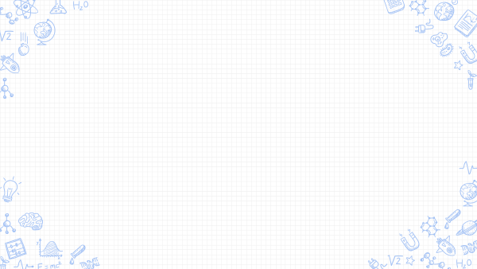

Dặn dò:
- Học bài
Chuẩn bị bài 21

